Slide 1

2. 데이터 모델링
2019년 가을학기
허종욱

Slide 2
학습 목표
데이터 모델링과 데이터 모델의 개념을 이해한다.
개념적 데이터 모델인 개체 - 관계 모델을 이용해 모델링을 하는 방법을 익힌다.
개체 - 관계 모델을 개체 - 관계 다이어그램으로 작성하는 방법을 익힌다.
논리적 데이터 모델의 종류와 특징을 이해한다.

Slide 3
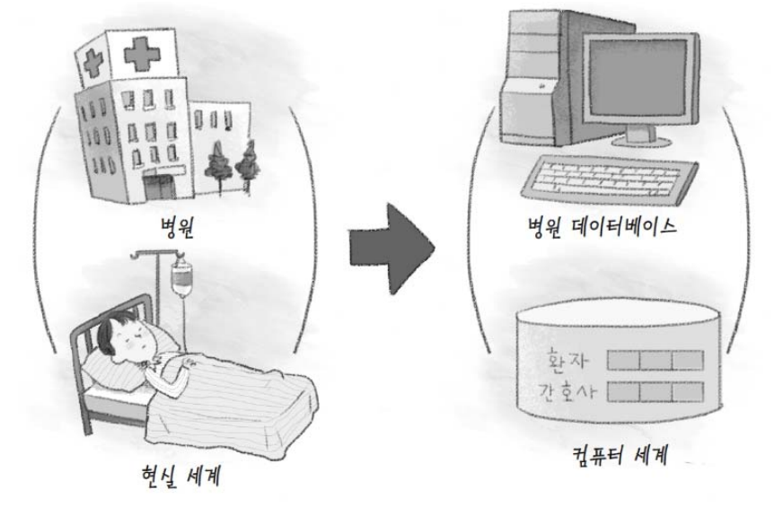
데이터 모델링과 데이터 모델의 개념

Slide 4
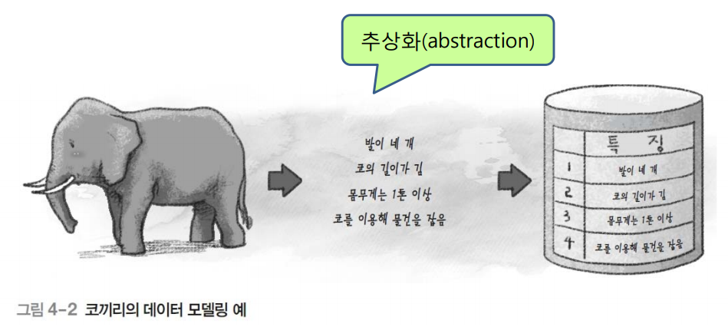
데이터 모델링과 데이터 모델의 개념
데이터 모델링(data modeling) ▪
현실 세계에 존재하는 데이터를 컴퓨터 세계의 데이터베이스로 옮기는 변환 과정 ▪
데이터베이스 설계의 핵심 과정

Slide 5
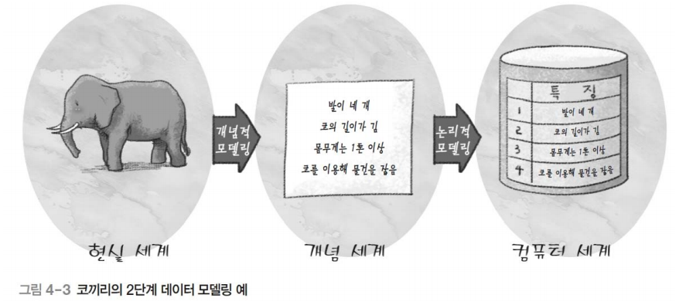
데이터 모델링과 데이터 모델의 개념
2단계 데이터 모델링 ▪
개념적 데이터 모델링(conceptual modeling)
현실 세계의 중요 데이터를 추출하여 개념 세계로 옮기는 작업 ▪
논리적 데이터 모델링(logical modeling)
개념 세계의 데이터를 데이터베이스에 저장하는 구조로 표현하는 작업

Slide 6
데이터 모델링과 데이터 모델의 개념
데이터 모델(data model) ▪
데이터 모델링의 결과물을 표현하는 도구 ▪
개념적 데이터 모델
사람의 머리로 이해할 수 있도록 현실 세계를 개념적인 형태로 모델링하여 데이터베이스의 개념적 구조로 표현하는 도구
예) 개체 -관계 모델 ▪
논리적 데이터 모델
개념적 구조를 논리적 형태로 모델링하여 데이터베이스의 논리적 구조로 표현하는 도구
예) 관계 데이터 모델

Slide 7
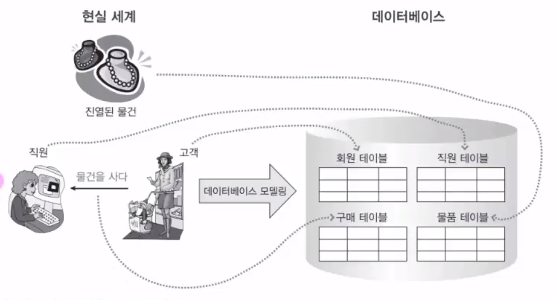
데이터 모델링과 데이터 모델의 개념

Slide 8
데이터 모델링?
실습 1. 지금 새로운 쇼핑몰을 오픈했다고 가정
지금부터 우리 매장을 찾는 고객의 명단을 기록
또 물건을 구매할 때 구매한 내역도 기록

Slide 9
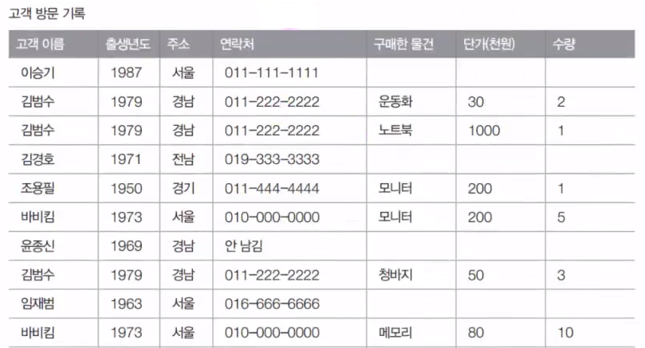
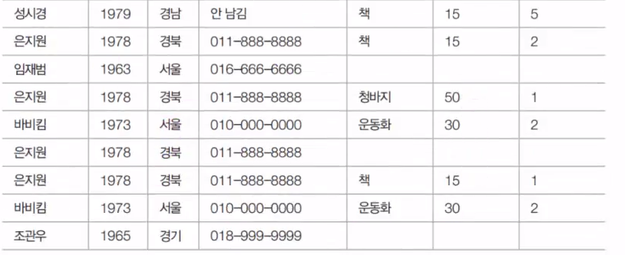
데이터 모델링 예제
1단계 : 엑셀(메모장)에 다음 데이터를 저장해봄

Slide 10
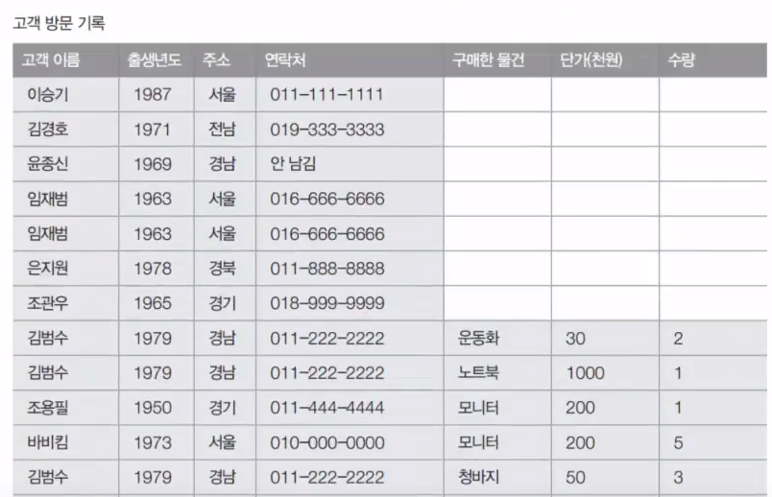
데이터 모델링 예제
2단계: 방문 기록 정렬
기록된 내용에서 물건을 구매한적 없는 고객을 위로 정렬해보자
L 자형 테이블 -> 저장 공간의 낭비
….

Slide 11
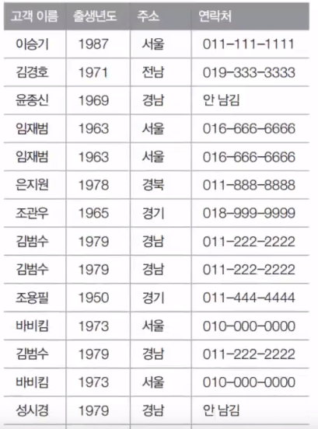
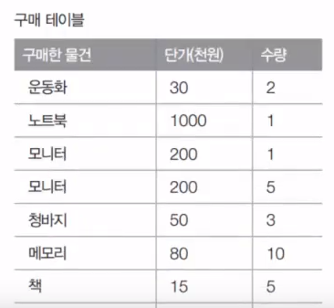
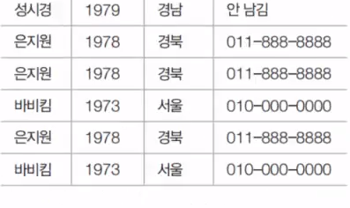
데이터 모델링 예제
3단계: 데이터 분리
문제점
1. 고객 테이블에 중복이 있음
2. 누가 구매한 건지 알 수 없음

Slide 12
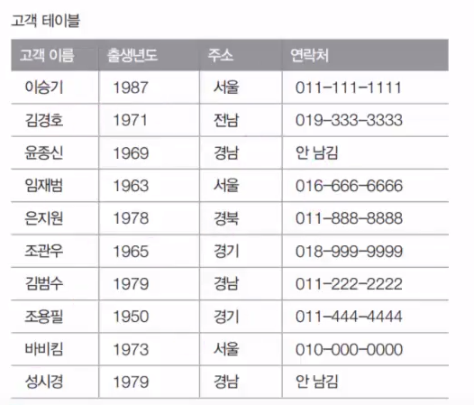
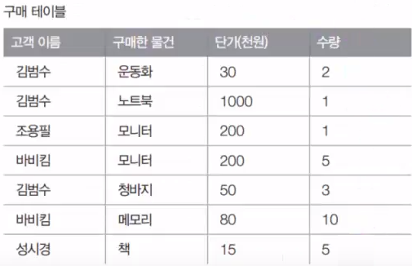
데이터 모델링 예제
3-1 단계: 중복 제거
3-2 단계: 식별id 추가
구매 테이블에 고객이름 추가
고객 테이블에 중복이 있음
-> 중복을 없앰 (Primary Key)

Slide 13
데이터 모델링 예제
4단계: 관계 설정
테이블은 구분했으나, 구매 테이블만으로 배송을 할 수 없음
고객의 연락처와 주소는 고객 테이블에 있다.
고객은 물건을 소유한다 vs 물건은 고객을 소유한다.
고객 테이블이 부모 테이블, 구매 테이블이 자식 테이블이 됨
일대다 관계

Slide 14
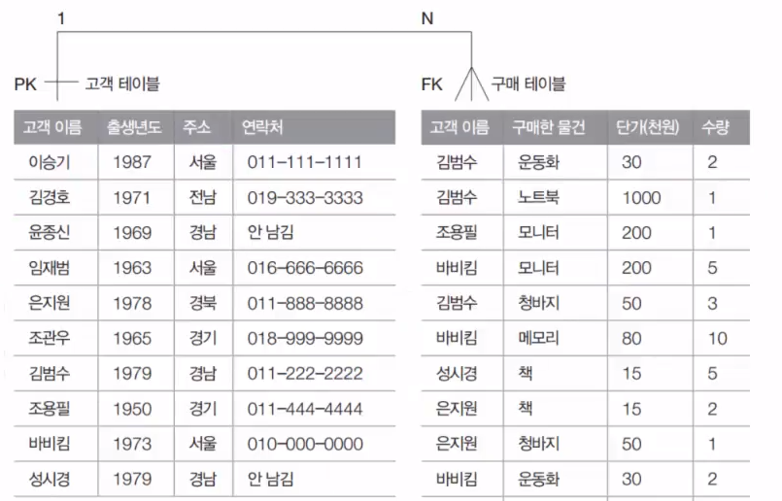
데이터 모델링 예제

Slide 15
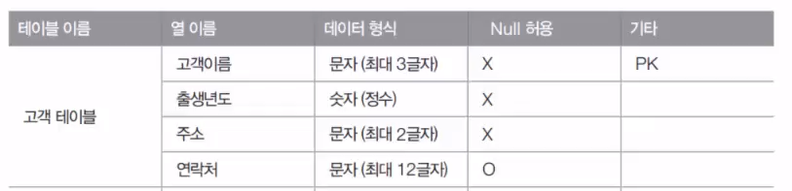
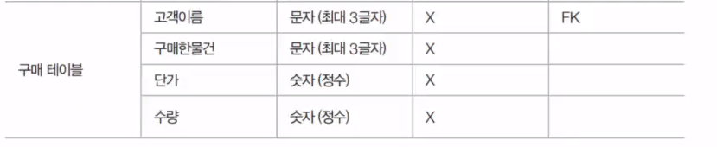
데이터 모델링 예제
테이블 구조 정의

Slide 16
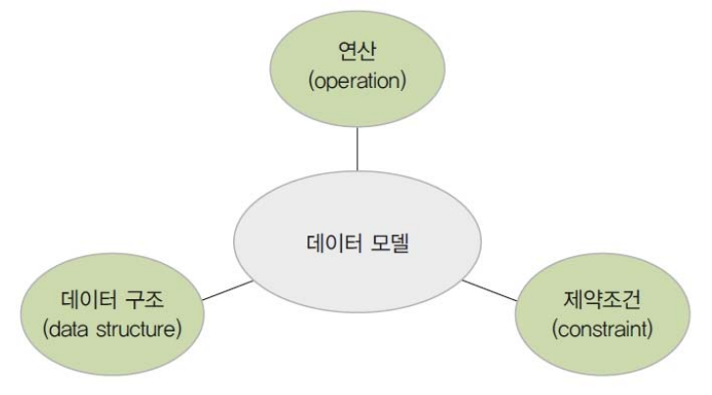
데이터 모델링과 데이터 모델의 개념

Slide 17
개체-관계 모델
개체-관계 모델(E-R model; Entity-Relationship model) ▪
피터 첸(Peter Chen)이 제안한 개념적 데이터 모델 ▪
개체와 개체 간의 관계를 이용해 현실 세계를 개념적 구조로 표현 ▪
핵심 요소 : 개체, 속성, 관계 
개체-관계 다이어그램(E-R diagram) ▪
E-R 다이어그램 ▪
개체 - 관계 모델을 이용해 현실 세계를
개념적으로 모델링한 결과물을 그림으로 표현한 것

Slide 18
개체-관계 모델
개체(entity) ▪
현실 세계에서 조직을 운영하는 데 꼭 필요한 사람이나 사물과 같이 구별되는 모든 것 ▪
저장할 가치가 있는 중요 데이터를 가지고 있는 사람이나 사물, 개념, 사건 등
다른 개체와 구별되는 이름을 가지고 있고, 각 개체만의 고유한 특성이나 상태, 즉 속성을 하나 이상 가지고 있음
예) 서점에 필요한 개체 : 고객, 책
예) 학교에 필요한 개체 : 학과, 과목 ▪
파일 구조의 레코드(record)와 대응됨

Slide 19

개체-관계 모델
개체 ▪
E-R 다이어그램에서 사각형으로 표현하고 사각형 안에 이름을 표기

Slide 20
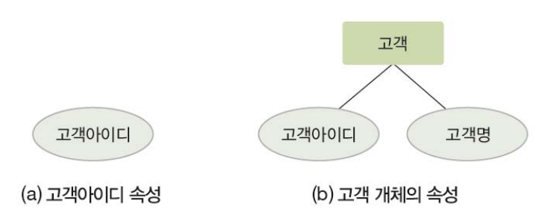
개체-관계 모델
속성(attribute) ▪
개체나 관계가 가지고 있는 고유의 특성 ▪
의미 있는 데이터의 가장 작은 논리적 단위 ▪
파일 구조의 필드(field)와 대응됨 ▪
E-R 다이어그램에서 타원으로 표현하고 타원 안에 이름을 표기

Slide 21
개체-관계 모델
개체 타입(entity type) ▪
개체를 고유의 이름과 속성들로 정의한 것 ▪
파일 구조의 레코드 타입(record type)에 대응됨 
개체 인스턴스(entity instance) ▪
개체를 구성하고 있는 속성이 실제 값을 가짐으로써 실체화된 개체 ▪
개체 어커런스(entity occurrence)라고도 함 ▪
파일 구조의 레코드 인스턴스(record instance)에 대응됨 
개체 집합(entity set) ▪
특정 개체 타입에 대한 개체 인스턴스들을 모아놓은 것

Slide 22
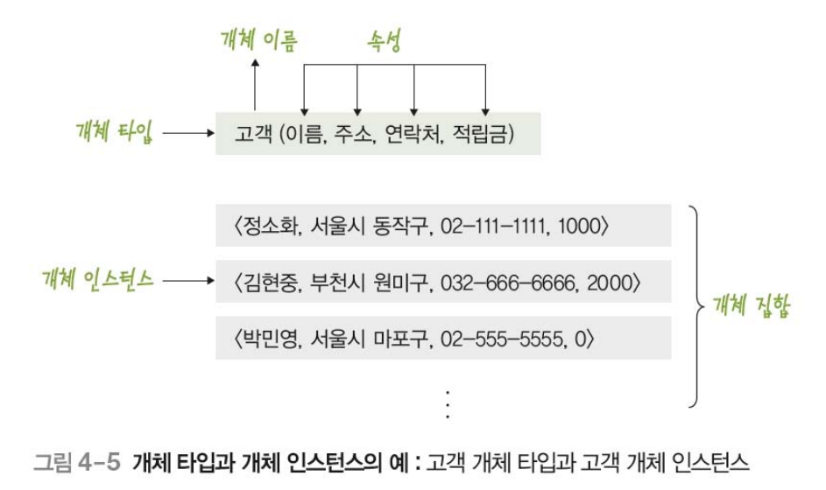
개체-관계 모델

Slide 23
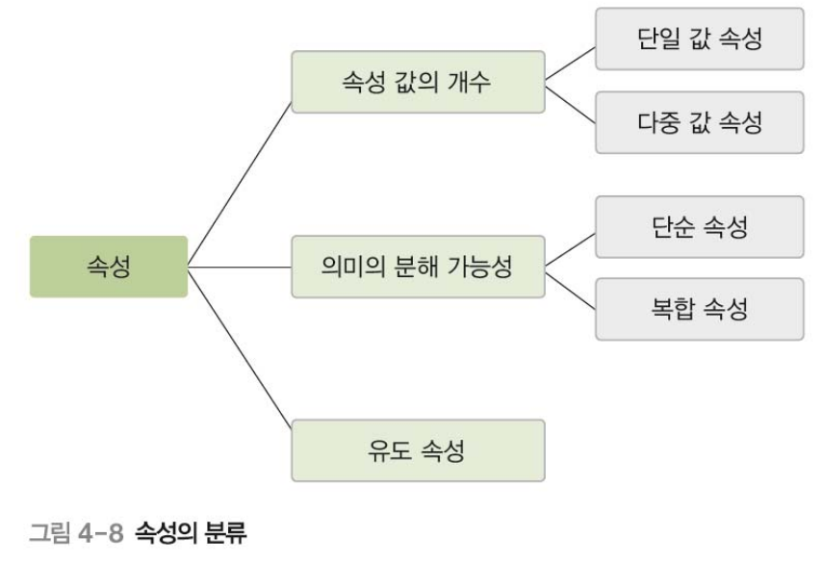
개체-관계 모델
속성의 분류

Slide 24
개체-관계 모델
단일 값 속성과 다중 값 속성 ▪
단일 값 속성(single-valued attribute)
값을 하나만 가질 수 있는 속성
예) 고객 개체의 이름, 적립금 속성 ▪
다중 값 속성(multi-valued attribute)
값을 여러 개 가질 수 있는 속성
예) 고객 개체의 연락처 속성
예) 책 개체의 저자 속성
E-R 다이어그램에서 이중 타원으로 표현

Slide 25
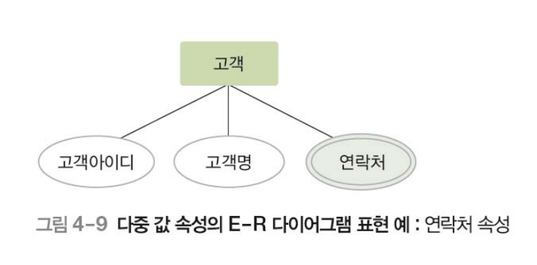
개체-관계 모델
단일 값 속성과 다중 값 속성

Slide 26
개체-관계 모델
단순 속성과 복합 속성 ▪
단순 속성(simple attribute)
의미를 더는 분해할 수 없는 속성
예) 고객 개체의 적립금 속성
예) 책 개체의 이름, ISBN, 가격 속성 ▪
복합 속성(composite attribute)
의미를 분해할 수 있는 속성
예) 고객 개체의 주소 속성
도, 시, 동, 우편번호 등으로 의미를 세분화할 수 있음
예) 고객 개체의 생년월일 속성
연, 월, 일로 의미를 세분화할 수 있음

Slide 27
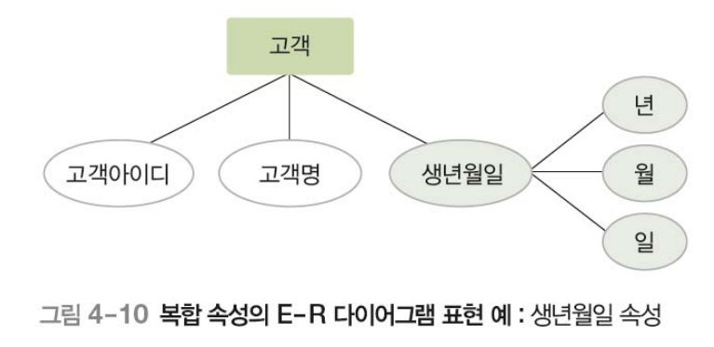
개체-관계 모델
단순 속성과 복합 속성

Slide 28
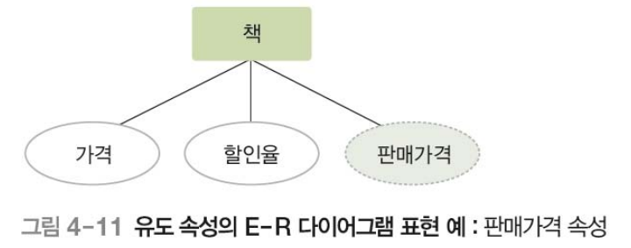
개체-관계 모델
유도 속성(derived attribute) ▪
기존의 다른 속성의 값에서 유도되어 결정되는 속성 ▪
값이 별도로 저장되지 않음
예) 책 개체의 가격과 할인율 속성으로 계산되는 판매가격 속성
예) 고객 개체의 출생연도 속성으로 계산되는 나이 속성 ▪
E-R 다이어그램에서 점선 타원으로 표현

Slide 29
개체-관계 모델
널 속성(null attribute) ▪
널 값이 허용되는 속성 
널(null) 값 ▪
아직 결정되지 않거나 모르는 값 또는 존재하지 않는 값 ▪
공백이나 0과는 의미가 다름
예) 등급 속성이 널 값 →
등급이 아직 결정되지 않았음을 의미

Slide 30
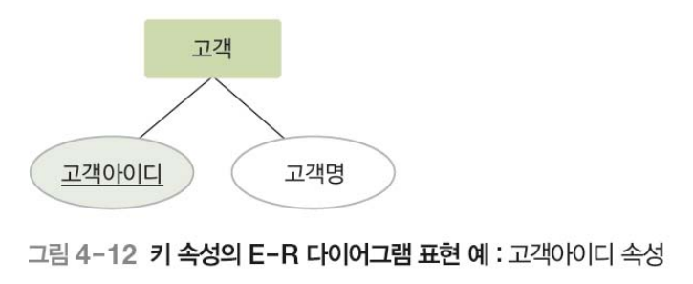
개체-관계 모델
키 속성(key attribute) ▪
각 개체 인스턴스를 식별하는 데 사용되는 속성 ▪
모든 개체 인스턴스의 키 속성 값이 다름 ▪
둘 이상의 속성들로 구성되기도 함
예) 고객 개체의 고객아이디 속성 ▪
E-R 다이어그램에서 밑줄로 표현

Slide 31
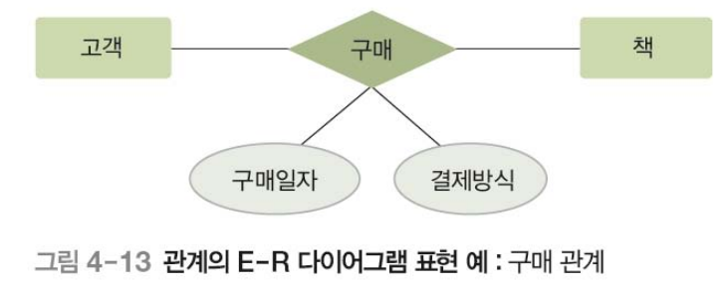
개체-관계 모델
관계(relationship) ▪
개체와 개체가 맺고 있는 의미 있는 연관성 ▪
개체 집합들 사이의 대응 관계, 즉 매핑(mapping)을 의미 ▪
예) 고객 개체와 책 개체 간의 구매 관계
“고객은 책을 구매한다” ▪
E-R 다이어그램에서 마름모로 표현

Slide 32
개체-관계 모델
관계의 유형 : 관계에 참여하는 개체 타입의 수 기준 ▪
이항 관계 : 개체 타입 두 개가 맺는 관계 ▪
삼항 관계 : 개체 타입 세 개가 맺는 관계 ▪
순환 관계 : 개체 타입 하나가 자기 자신과 맺는 관계

Slide 33
개체-관계 모델
관계의 유형 : 매핑 카디널리티 기준 ▪
일대일(1:1) 관계 ▪
일대다(1:n)관계 ▪
다대다(n:m) 관계
매핑 카디널리티(mapping cardinality) ▪
관계를 맺는 두 개체 집합에서, 각 개체 인스턴스가 연관성을 맺고 있는 상대 개체 집합의 인스턴스 개수

Slide 34
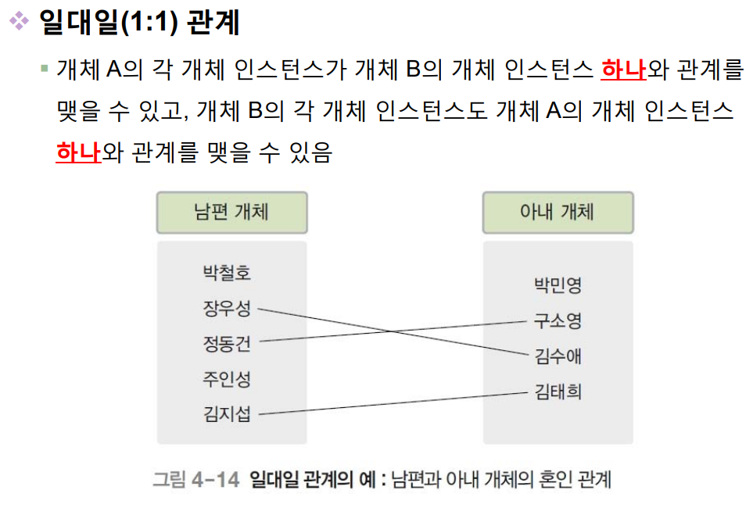
개체-관계 모델

Slide 35
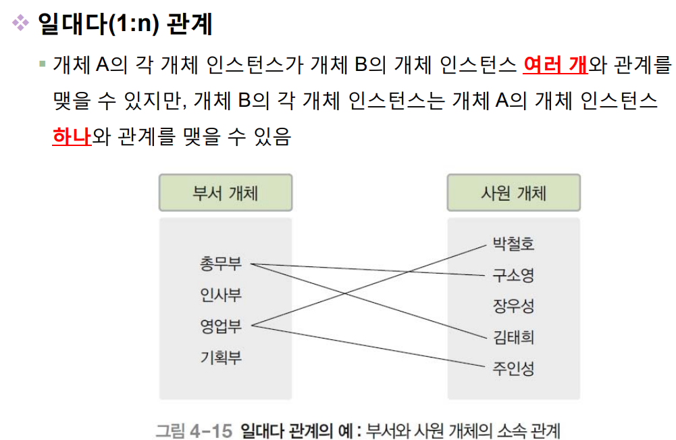
개체-관계 모델

Slide 36
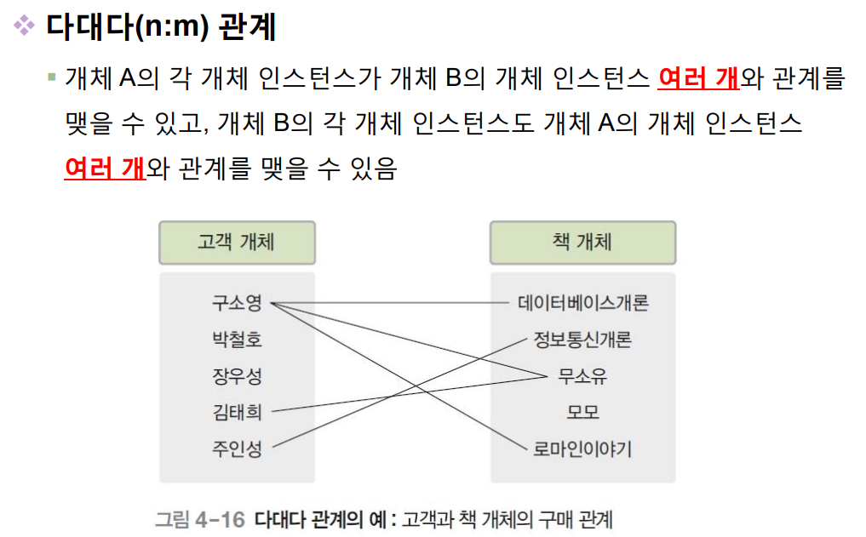
개체-관계 모델

Slide 37
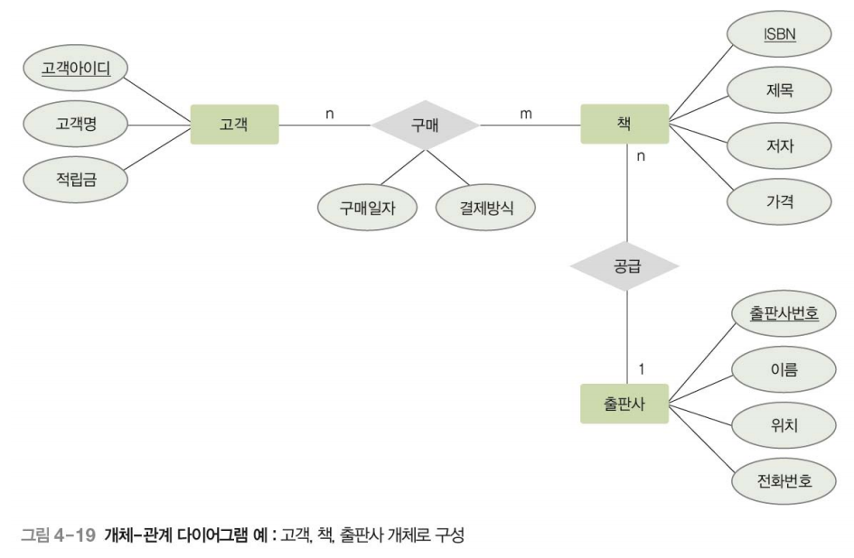
E-R 다이어그램

Slide 38
연습
E-R 다이어그램을 그려보자
PPT 14 페이지 예제로부터 그리기
PPT 8 페이지 예제로 부터 그리기
현실 예제로부터 그려보기

Slide 39
다음 시간에는
데이터 모델링 연습 2.
실습 과제 해결
참고사항: 다음주부터는 노트북과 교과서로 진도 나갑니다.
MS SQL Server 설치 못한 사람 꼭 설치해 올 것

